Slide 1
L’anthropisation du paysage et ses impacts sur les écosystèmes forestiers
Jan Bogaert, Marie André,
Philippe Lejeune, Justine Maréchal (Gembloux Agro-Bio Tech)

Slide 2
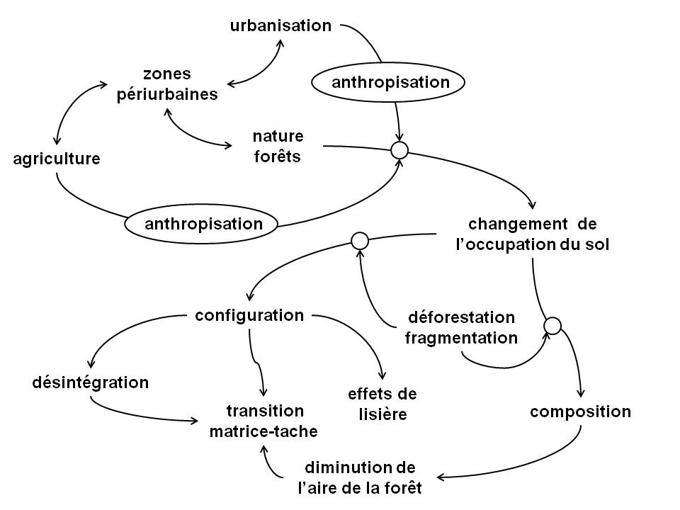

Slide 3
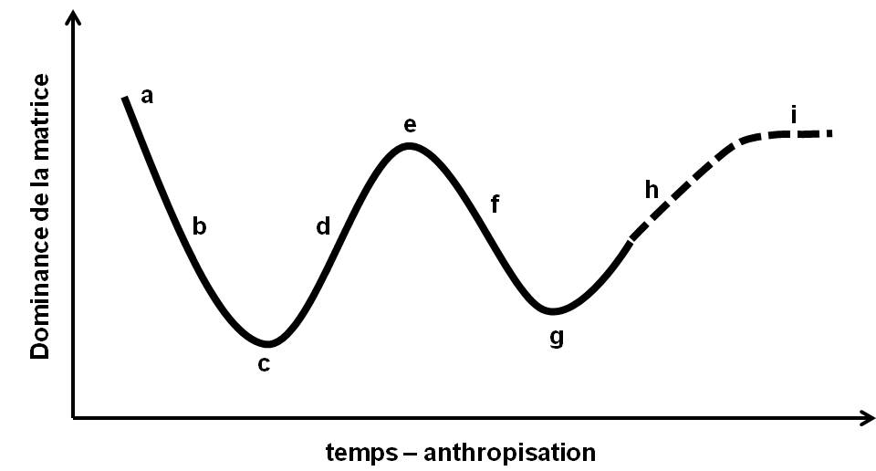
Evolution de la matrice paysagère sous l’influence de l’anthropisation (modèle)
(a) dominance de la forêt; (b) début du développement de l’agriculture; (c) co-dominance forêt-agriculture; (d) augmentation de la dominance de l’agriculture; (e) dominance maximale agriculture; (f) début du développement urbain; (g) co-dominance urbanisation-agriculture; (h) dominance urbanisation; (i) équilibre (hypothèse).

Slide 4
L. Fahrig (2005). When is a landscape perspective important? In: J.A. Wiens & M.R. Moss (eds.), Issues and perspectives in landscape ecology. Cambridge University Press.

Slide 5
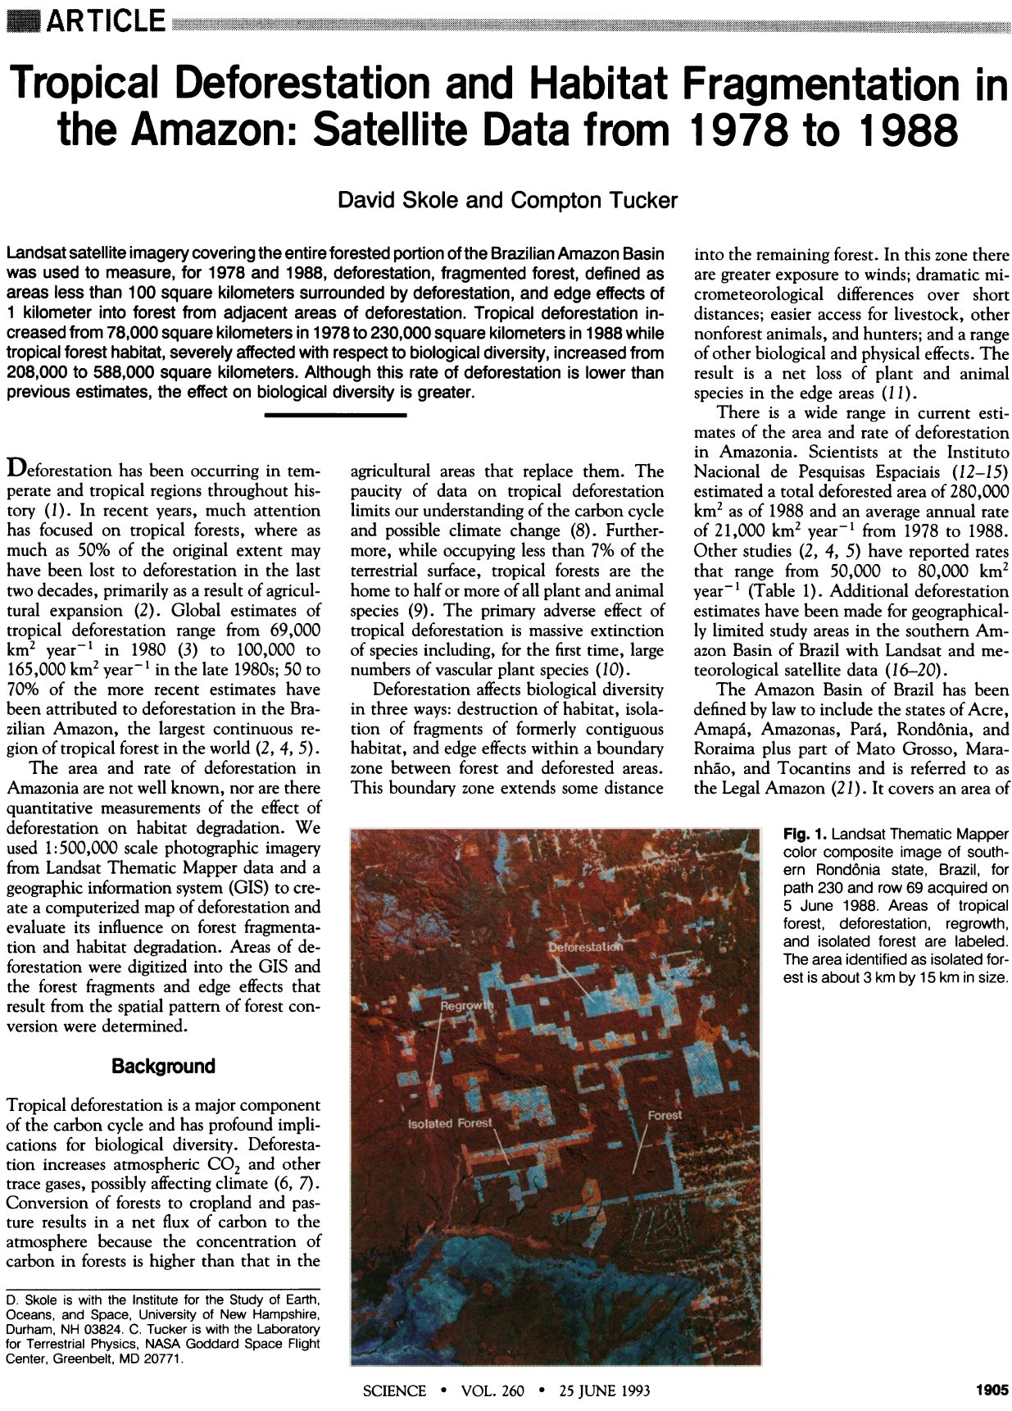
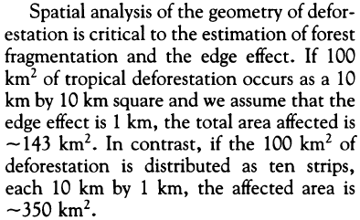
D. Skole & C.J. Tucker (1993). Tropical deforestation and habitat fragmentation in the Amazon: Satellite data from 1978 to 1988. Science, 260, 1905-1910.

Slide 6
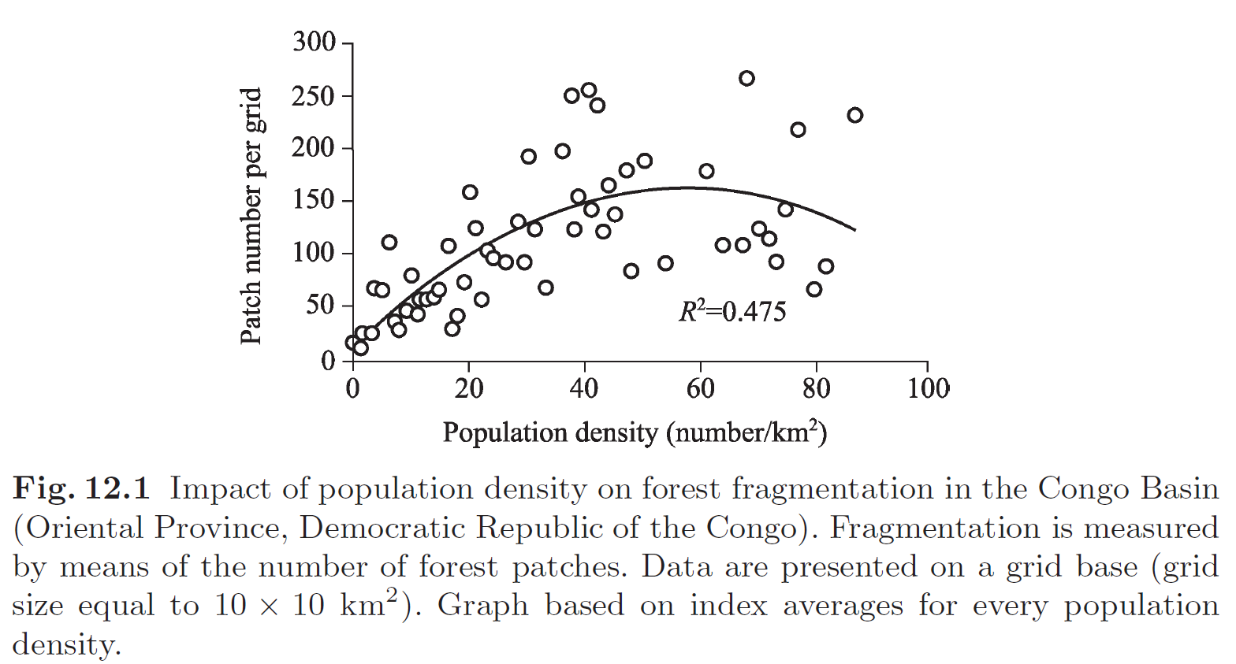
Bogaert et al. (2011). Forest fragmentation: causes, ecological impacts and implications for landscape management. In: C. Li et al. (eds.), Landscape ecology in forest management and conservation. Higher Education Press & Springer-Verlag.

Slide 7
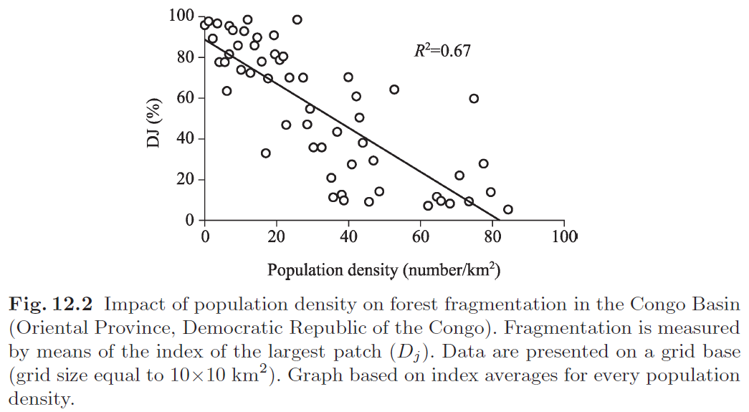
Bogaert et al. (2011). Forest fragmentation: causes, ecological impacts and implications for landscape management. In: C. Li et al. (eds.), Landscape ecology in forest management and conservation. Higher Education Press & Springer-Verlag.

Slide 8
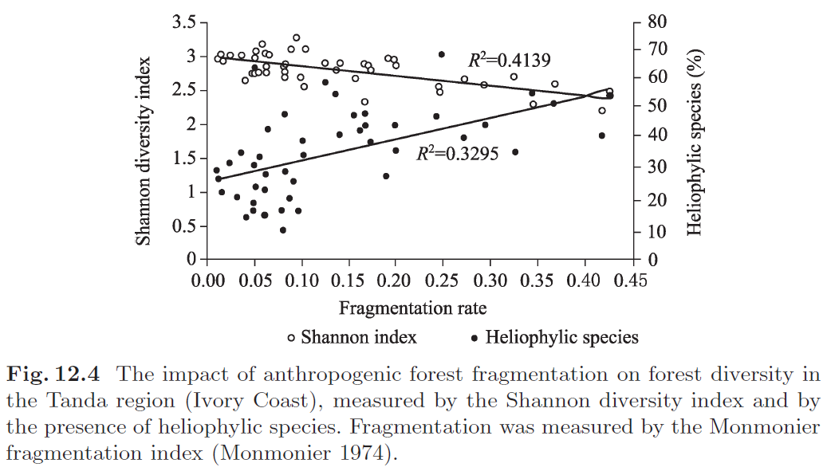
Bogaert et al. (2011). Forest fragmentation: causes, ecological impacts and implications for landscape management. In: C. Li et al. (eds.), Landscape ecology in forest management and conservation. Higher Education Press & Springer-Verlag.

Slide 9
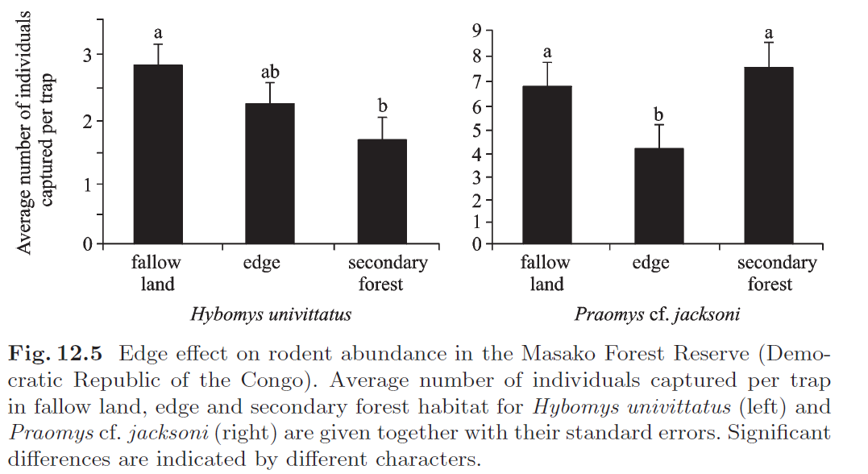
Bogaert et al. (2011). Forest fragmentation: causes, ecological impacts and implications for landscape management. In: C. Li et al. (eds.), Landscape ecology in forest management and conservation. Higher Education Press & Springer-Verlag.

Slide 10
Cas d’étude:
Dynamique d’occupation du sol de la ville de Kisangani (R.D.C.) et de sa périphérie
(2002-2010)

Slide 11
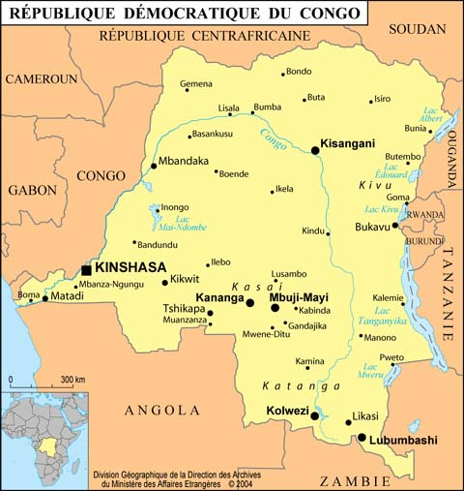
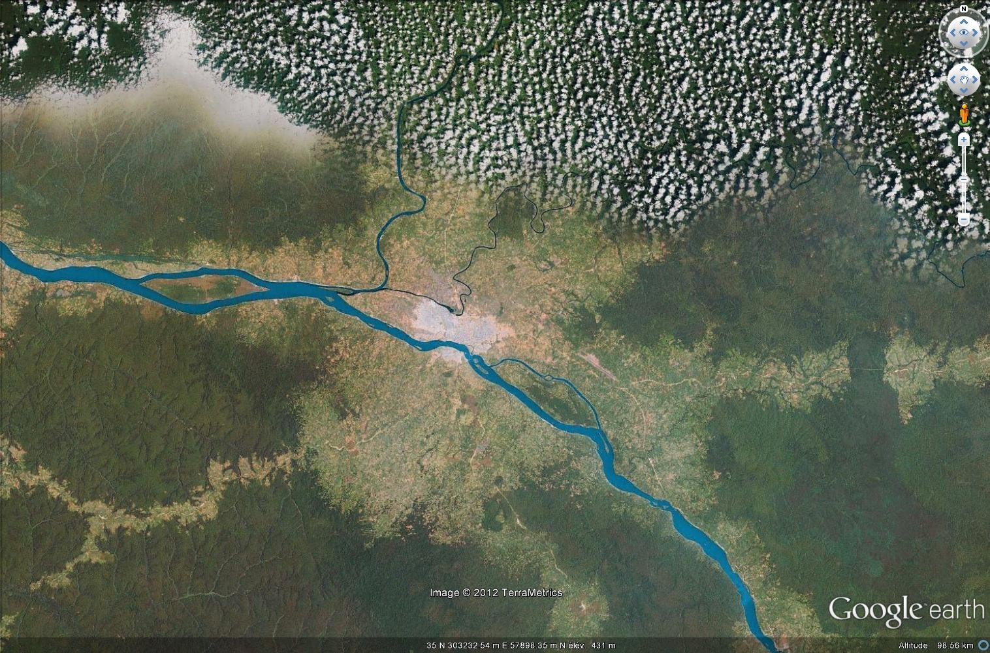
1. Contexte
3. Matériel et méthode
4. Résultats & Discussion
2. Objectifs
Division Géographique de la Direction des Archives du Ministère des Affaires Etrangères, 2004
Google Earth, 2011
Notes:
Expliquer le gradient
Nord-est, traversée par le fleuve Congo, 3e place économique après Kinshasa et Lubum, carrefour commercial, manioc = culture la plus importante, origine: forêt ombrophile

Slide 12
1. Contexte
3. Matériel et méthode
4. Résultats & Discussion
2. Objectifs
Evolution de la population de la ville de Kisangani entre 1990 et 2011, exprimée en milliers.
INS (Institut National des Statistiques) de la République Démocratique du Congo, 2011

Slide 13
1. Contexte
3. Matériel et méthode
4. Résultats & Discussion
2. Objectifs

Slide 14
1. Contexte
3. Matériel et méthode
4. Résultats & Discussion
2. Objectifs

Slide 15
1. Contexte
3. Matériel et méthode
4. Résultats & Discussion
2. Objectifs
Quantification et analyse:
Caractérisation et localisation des portions de paysage anthropisées
Caractérisation et localisation de la dynamique d’anthropisation et de son impact sur les écosystèmes forestiers
Notes:
Pas configuration car fait le choix de se concentrer sur composition (expliquer composition et configuration s’il n’en parle pas)
+ résolution pas suffisante pour mettre en évidence taches de taille < taille maille -> config. impossible

Slide 16
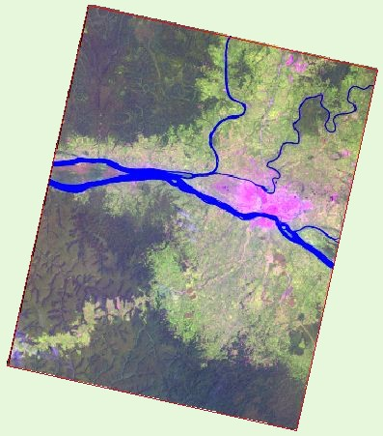
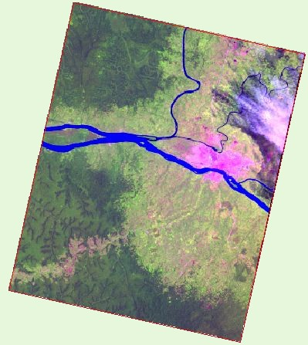
1. Contexte
3. Matériel et méthode
4. Résultats & Discussion
2. Objectifs
Zone d’étude, Image SPOT, 2002
Zone d’étude, Image SPOT, 2010
Notes:
Spot: étendue 60 x 60 km, 4 bandes, résolution spatiale: 10 x 10 m

Slide 17
1. Contexte
3. Matériel et méthode
4. Résultats & Discussion
2. Objectifs
Classification de l’occupation du sol
Maillage et calcul des indices de composition:
1) de proportion de surface anthropisée [0-1]:
surface anthropisée/surface exploitable
2) de classe dominante [qualitatif]
Notes:
Approche maille pour permettre une représentation cartographique
Proportion de surface anthropisée: (bâti, champs, jachères, plantations) [0 – 1] Par maille, surf anthropisée/surface exploitable (sans eau)
Classe dominante: [qualitatif] proportion de chaque classe -> classe dominant

Slide 18
1. Contexte
3. Matériel et méthode
4. Résultats & Discussion
2. Objectifs
Dynamique d’anthropisation, impact sur les écosystèmes forestiers
Matrice de transition
Echelle de naturalité:
Occupation du sol | Echelle de naturalité
Forêt primaire, eau, végétation flottante, étang et zone marécageuse | ++
Vieille jachère, plantation, bambous | +
Champs et jeune jachère, zone de végétation mixte, pâturage | -
Bâti continu, bâti discontinu, brûlis, sol nu | --

Slide 19
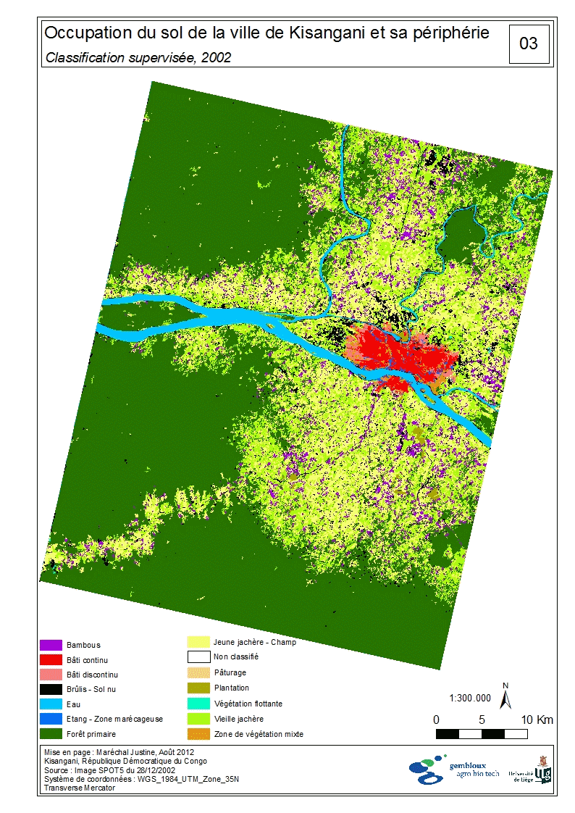
1. Contexte
3. Matériel et méthode
4. Résultats & Discussion
2. Objectifs
Classification
Image SPOT , 2002
Image SPOT, 2010
Notes:
15 classes
2002 (28/12/2002)- Précision globale: 46.7 % et coeff. Kappa: 0.42
2010 (02/03/2010)- Précision globale: 73.3 % et coeff. Kappa: 0.71

Slide 20
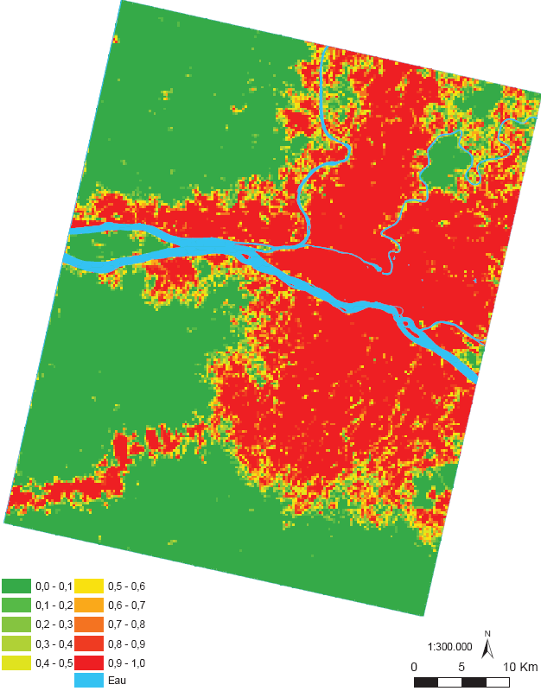
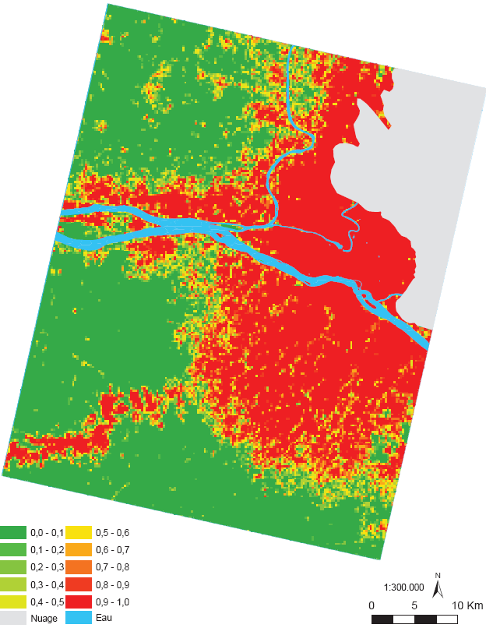
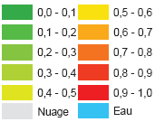
1. Contexte
3. Matériel et méthode
4. Résultats & Discussion
2. Objectifs
2. Indice de proportion de surface anthropisée
2002
2010
Notes:
Anthrop. le long du fleuve et des routes (SO: N7, O le lg du fleuve: R408, N N4, SE nom pas connu)

Slide 21
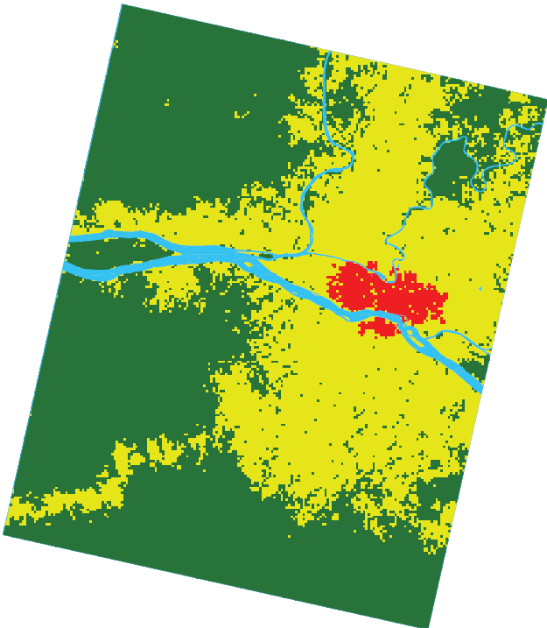
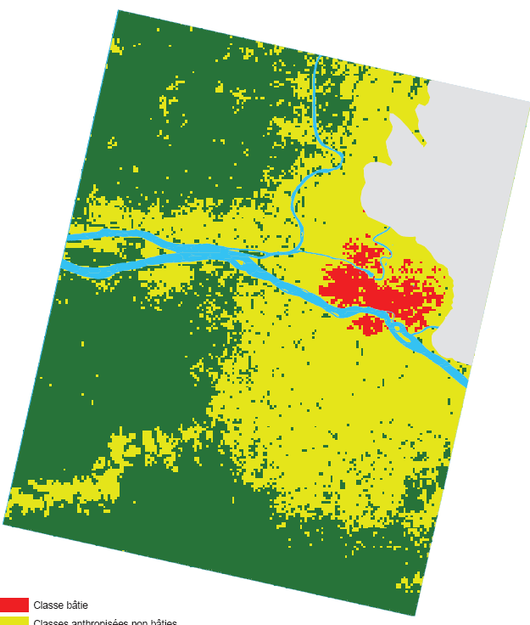
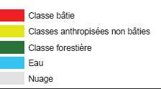
1. Contexte
3. Matériel et méthode
4. Résultats & Discussion
2. Objectifs
2. Indice de classe dominante
2002
2010
Notes:
Pourquoi le bâti devient plus diffus en haut à droite?

Slide 22
Evolution de la matrice paysagère sous l’influence de l’anthropisation (modèle)
(a) dominance de la forêt; (b) début du développement de l’agriculture; (c) co-dominance forêt-agriculture; (d) augmentation de la dominance de l’agriculture; (e) dominance maximale agriculture; (f) début du développement urbain; (g) co-dominance urbanisation-agriculture; (h) dominance urbanisation; (i) équilibre (hypothèse).

Slide 23
1. Contexte
3. Matériel et méthode
4. Résultats & Discussion
2. Objectifs
3. Dynamique d’anthropisation

Slide 24
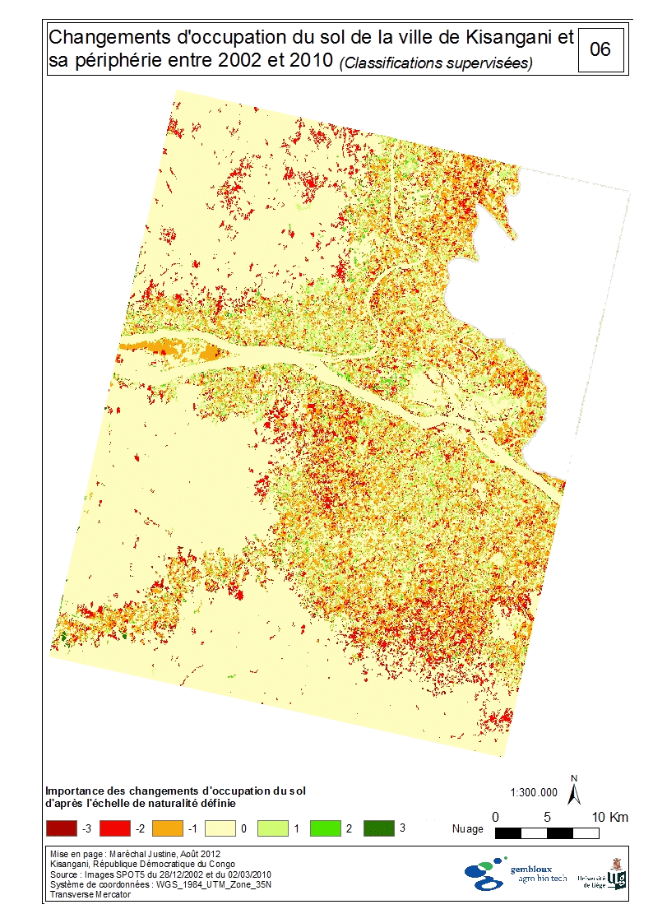
1. Contexte
3. Matériel et méthode
4. Résultats & Discussion
2. Objectifs
3. Dynamique d’anthropisation: matrice de transition
Notes:
Il existe des zones d’amélioration/augmentation de la naturalité en zone urbaine (vert) si par exemple sol nu -> culture ou végétation mixte; jeune jachère -> vieille jachère

Slide 25
1. Contexte
3. Matériel et méthode
4. Résultats & Discussion
2. Objectifs
3. Dynamique d’anthropisation: matrice de transition
Type de transition | Surface (ha) | Surface (%)
- | 49 211 | 21.87
0 | 154 008 | 68.43
+ | 21 839 | 9.7
Notes:
Anthropisation progressive, peu brusque

Slide 26
1. Contexte
3. Matériel et méthode
4. Résultats & Discussion
2. Objectifs
3. Dynamique d’anthropisation: matrice de transition
Type de transition | Surface (ha) | Surface (%)
-3 | 2 217 | 0.99
-2 | 16 819 | 7.47
-1 | 30 175 | 13.41
0 | 154 008 | 68.43
1 | 17 854 | 7.93
2 | 3 435 | 1.53
3 | 550 | 0.24
Notes:
Anthropisation progressive, peu brusque !! Mais dépend de la période d’étude (ici: court -> si + long, pt-ê + brusque)

Slide 27
1. Contexte
3. Matériel et méthode
4. Résultats & Discussion
2. Objectifs
3. Dynamique d’anthropisation: impact sur les écosystèmes forestiers
Surface bâtie: + 16% (719 ha)
Forêt: -7% (8 738 ha) et emprise spatiale des surfaces anthropisées: + 9% (8 738 ha)
Impact sur le milieu naturel (surfaces anthropisées hors bâti): + 9% (8 019 ha)
… par rapport à la surface de 2002
Notes:
Par rapport à la surface occupée en 2002
Comme surface anthropisée légèrement plus faibles que surface forestière, la même augmentation représente proportionnellement +
Attention dépend de l’entendue de la zone d’étude

Slide 28
Merci de votre attention!
Images Spot © CNES (2012), distribution Spot Image S.A.

